Slide 1

Созидательная и разрушительная критика

Slide 2

Характеристика созидательной и разрушительной критики
Легче всего критиковать того, кто творит, кто работает, труднее самому творить, созидать
Notes:
впава

Slide 3

Советы по созидательной критике
Критика — обоюдоострое оружие, способное не только созидать, но и разрушать человеческую личность.
Созидательная критика должна быть:
позитивной;
конструктивной (указывать пути преодоления обнаруженных недостатков).

Slide 4

Критика ведёт к улучшению результатов, если :
является средством, а не целью;
высказывается человеком, пользующимся доверием и уважением критикуемого;
критикует дело, деятельность, а не человека;
применяется в особых случаях, а не является повседневной и привычной;
высказывается наедине или дружеским тоном.

Slide 5

Критика — лекарство, её нужно уметь применять и принимать.
Критика, как змеиный яд: может быть полезна в малых дозах и вредна в больших. Поэтому не прибегайте к ней очень часто.

Slide 6

Если есть недостатки в работе или отношениях, и это заметили другие, то лучше всего открыто признать свою вину, не дожидаясь критики со стороны.

Slide 7
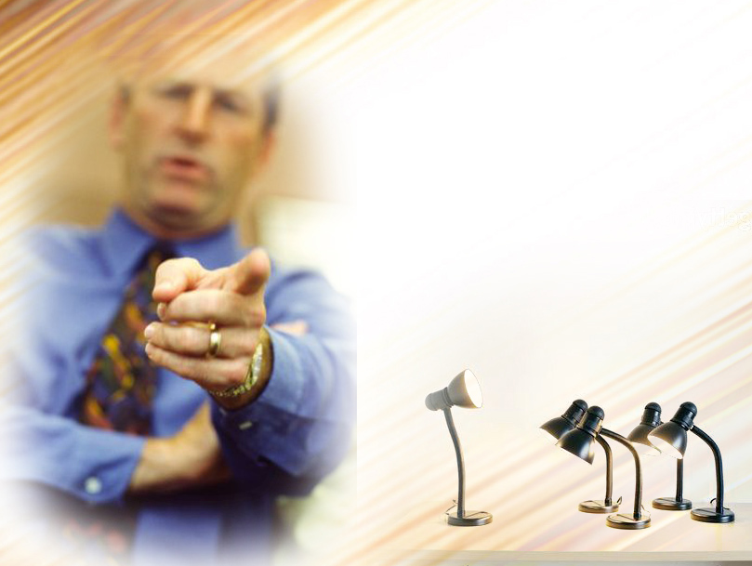
Критикуйте корректно и тактично.
Желательно указывать на положительные моменты в деятельности критикуемого партнёра, как бы "подслащая пилюлю".

Slide 8

Будьте умеренны, критикуйте за один недостаток или ограничивайте критику предметом обсуждения.
Применяя конструктивную критику, предлагайте методы исправления недостатков.

Slide 9
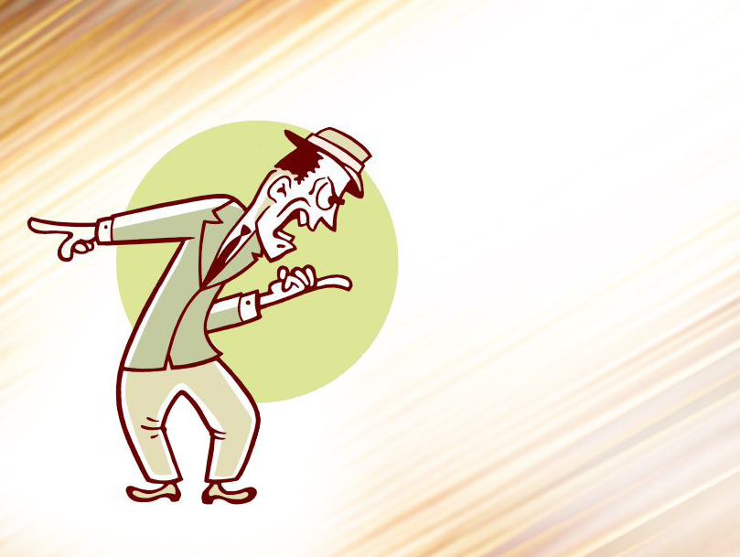
В критической ситуации применяйте следующую систему вопросов:
Все ли так плохо?
Где конкретно?
Почему, в чём причина?
Не задевайте личность, не наносите пощёчину самолюбию.

Slide 10

Незаслуженная критика, как бумеранг или почтовый голубь, часто возвращается к критикующему.

Slide 11

Начальник, часто критикующий подчинённых, нередко оказывается окружённым соглашателями и подхалимами.
Когда люди боятся последствий критики, они создают себе защиту. Одни доказывают несостоятельность критики своим профессионализмом и самостоятельностью, что гораздо реже, а чаще — ограждают себя тактикой отхода и соглашательства или подхалимством.

Slide 12
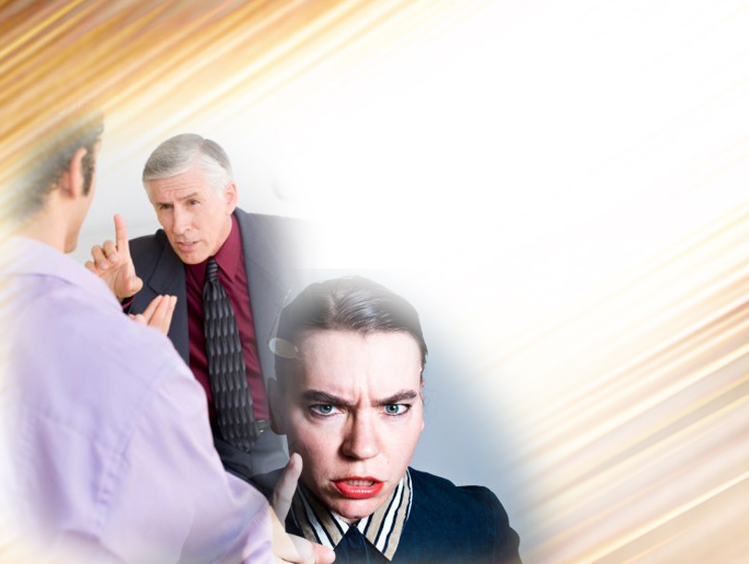
Защита подхалима заключается иногда в самоунижении. Ему легче перенести самоунижение, чем грубое унижение от критикующего.
Руководитель, который применяет тактику жёсткого контроля, создаёт условия для конфликтов и протестов в коллективе.

Slide 13

Спасибо за внимание!
Старший преподаватель
ГУО «Минский областной
институт развития образования»,
педагог-психолог высшей категории
Соколова Ирина Ивановна

